Slide 1
Obra de arte sobre la guerra o la paz
Catalina Castro Cuéllar 7 A
Ética y filosofía

Slide 2
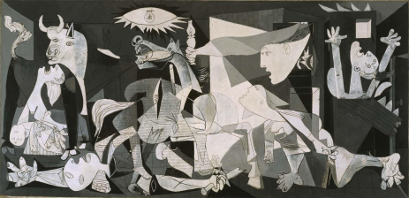
Guernica- Pablo Picasso
Fecha: 1937 (1 de mayo-4 de junio, París)
Técnica: Óleo sobre lienzo
Dimensiones: 349,3 x 776,6 cm
Categoría: Pintura

Slide 3
Más sobre el autor
Pablo Ruiz Picasso (Málaga, 25 de octubre de 1881-Mougins, 8 de abril de 1973) fue un pintor y escultor español, creador, del cubismo.
Es considerado como uno de los mayores pintores que participaron en muchos movimientos artísticos que se propagaron por el mundo y ejercieron una gran influencia en otros grandes artistas de su tiempo. Pintó más de dos mil obras, presentes en museos y colecciones de toda Europa y del mundo. Además, abordó otros géneros como el dibujo, el grabado, la ilustración de libros, la escultura, la cerámica y el diseño de escenografía y vestuario para montajes teatrales.

Slide 4
¿Por qué la hizo?
El motivo que impulsó a Pablo Picasso a realizar la escena representada en esta gran pintura fue la noticia de los bombardeos efectuados por la aviación alemana sobre la villa vasca que da nombre a la obra

Slide 5
¿Por qué el nombre de Guernica?
Pablo Picasso le dio este nombre a una de las obras más famosas porque en plena Guerra civil de España, unos aviones Nazis empezaron a bombardear a una pequeña ciudad llamada Guernica. Esta fue bombardeada por tres horas.

Slide 6
¿Qué significa?
Para mi significa todo el sufrimiento de los habitantes de esta ciudad ante el bombardeo de los Nazis.

Slide 7

Símbología de la obra

Slide 8
¿Guerra o paz?
Para mi esta obra representa la guerra ya que se ve el dolor de la gente y cuando hay paz no hay dolor sino felicidad, además se puede ver como las personas van perdiendo la esperanza por algo mejor.

Slide 9
¿Por qué hay guerra?
En mi opinión en el mundo hay guerra porque las personas solo piensan en ellas y no les importa la opinión de los demás, también porque las personas no saben escuchar y no se tiene respeto por las diferentes ideologías, culturas y religiones de las otras personas.

Slide 10
REFERENCIAS:
https://es.wikipedia.org/wiki/Pablo_Picasso
http://www.museoreinasofia.es/coleccion/obra/guernica
https://www.google.com.co/search?q=que+significa+guernica&oq=que+significa+guernica&aqs=chrome..69i57.6670j0j7&sourceid=chrome&ie=UTF-8

